Slide 1
Bedrijf je geluk: sociaal ondernemerschap
Be the change you wish to see in the world…
Sultan Göksen
s.goksen@hva.nl
sultan.goksen@marcanti.espritscholen.nl

Slide 2

Global Goals
Op 25 september 2015 hebben 193 wereldleiders zich verbonden aan 17 globale doelstellingen om in de komende 15 jaar drie bijzonder belangrijke zaken te bereiken. filmpje
1. Een einde maken aan extreme armoede.
2. Ongelijkheid en onrecht bestrijden.
3. Het probleem van klimaatverandering oplossen.

Slide 3
Kwaliteiten
Schrijf op de voorkant van het plakblaadje drie kwaliteiten van uzelf op.
Schrijf op de achterkant van het plakblaadje uw naam en achternaam.
Vouw het plakblaadje dubbel.
Deze wordt opgehaald.

Slide 4
sociaal ondernemerschap
Aanleiding
Belang van nevenactiviteiten

Slide 5
TrustinYouth
Empowerment van jongeren & vrouwen (2010)
Kracht van rolmodellen
Leading Ladies Congres

Slide 6
Social Business Awards
Projectleider jongerenprogramma Talentenbeurs
Participatiesamenleving
Marcanti business+

Slide 7
Ervaring leerlingen
Het bedrijf: Anne & Max, de Bagels & Beans
Het maatschappelijke doel: Oranjehuis en de Voedselbank
Eindpresentatie MVO-strategie

Slide 8
SCRUM
(Edu)Scrum is een actieve werkvorm, waar leerlingen in teams opdrachten maken volgens een vast ritme. Zij plannen en bepalen zelf hun activiteiten en houden de voortgang bij. De leraar bepaalt de opdrachten, coacht en geeft raad.
Meer informatie: http://eduscrum.nl/
Zie voorbeeld: https://www.leraar24.nl/video/6089/scrum-op-school#tab=0
https://youtu.be/vfS24PzVsjg

Slide 9
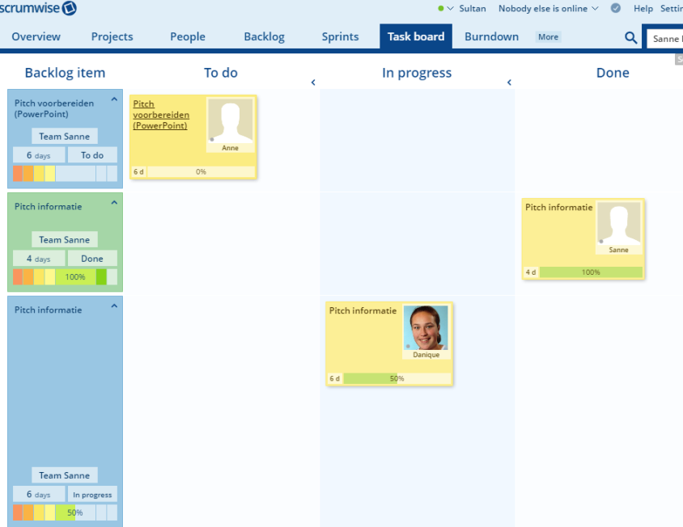
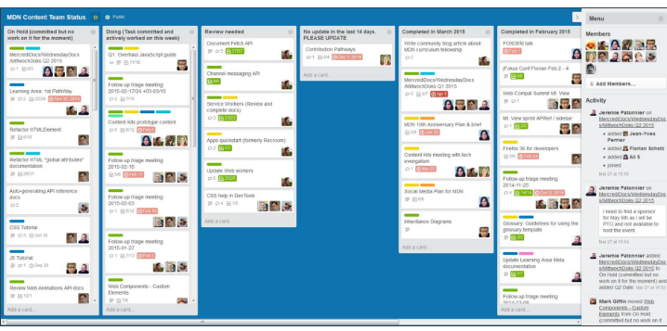
Tools
www.scrumwise.com
www.trello.com → gratis

Slide 10
Aan het werk…
Deel 1: scrummasters worden naar voren geroepen om een groep te vormen.
Deel 2:
Deel 3: de scrummasters houden een pitch van 1 minuut.
1 | Wat | Ontwikkel een opdracht / project voor je leerlingen gekoppeld aan de Global Goals m.b.v. de Scrummethode. Focus ligt op: doelen & taken & tijd
2 | Hoe | viertal / vijftal
3 | Hulp | Geen
4 | Tijd | 20 min
5 | Uitkomst | Pitch van 1 minuut
6 | Klaar | Wacht even!

Slide 11
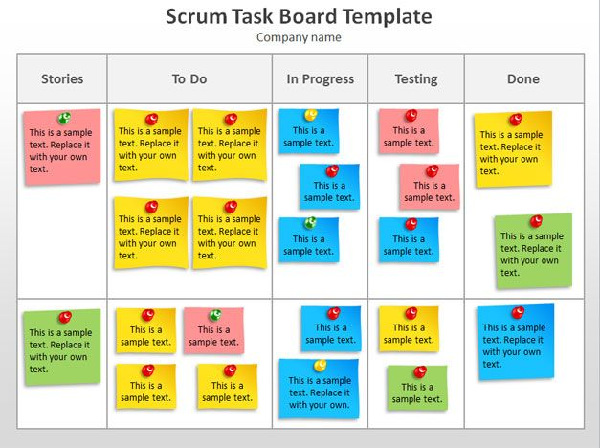
Scrum Flap

Slide 12
Pitch
Deel 3: de scrummasters houden een pitch van 1 minuut.
Tijd

Slide 13
Feedback
Ga naar: https://answergarden.ch/456948

